Slide 1
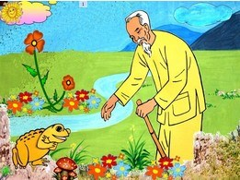
BÀI THƠ: CHÁU CHÀO ÔNG Ạ (Nguyễn Thị Thảo)

Slide 2
Gà con nhỏ xíu Lông vàng dễ thương Gặp ông trên đường: - Cháu chào ông ạ! - Gà con ngoan quá! Chú chim Bạc Má Đậu trên cành cao Gặp ông chim chào: - Cháu chào ông ạ! - Bạn chim ngoan quá! Ngồi trên hòn đá Một anh Cóc vàng Cất giọng oang oang: - Cháu chào ông ạ! - Cóc vàng ngoan quá!

Slide 3
CẢM ƠN QUÝ PHỤ HUYNH VÀ CÁC BẠN ĐÃ XEM CHÀO TẠM BIỆT

